Slide 1
Sosialisasi Program Kreativitas Mahasiswa dan PimNas
umar mansur
Malang , 22 September 2017

Slide 2


Slide 3
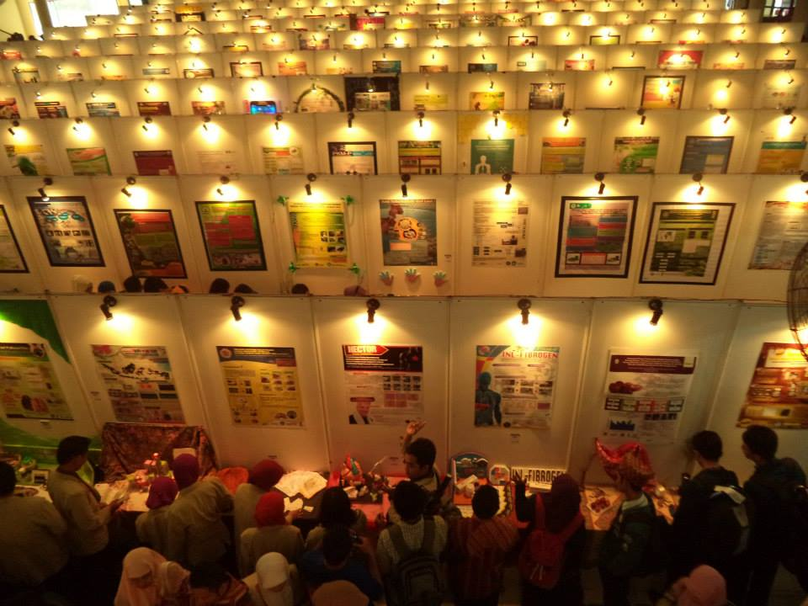
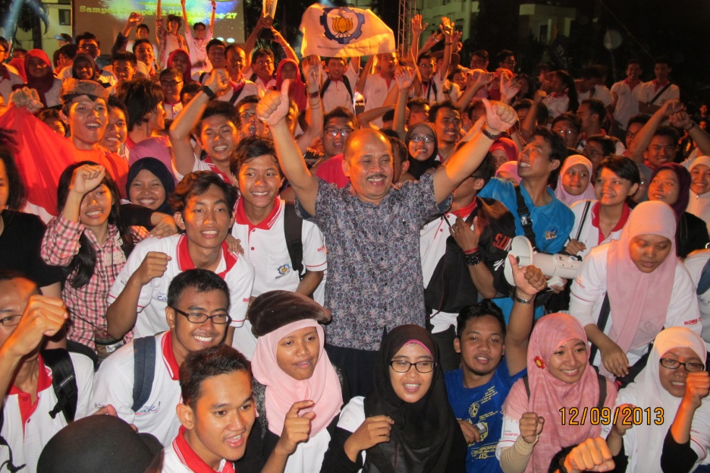
LOMBA di PIMNAS
Lomba Utama:
Presentasi: PKM-(PE & PSH, K, M, T, KC,GT)
Poster: PKM-(PE & PSH, K, M, T, KC,GT)
Lomba Pendukung:
Pelengkap lomba utama, macam lomba selera penyelenggara PIMNAS.

Slide 4
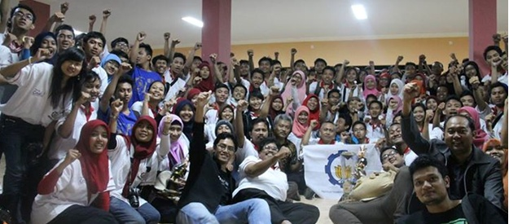

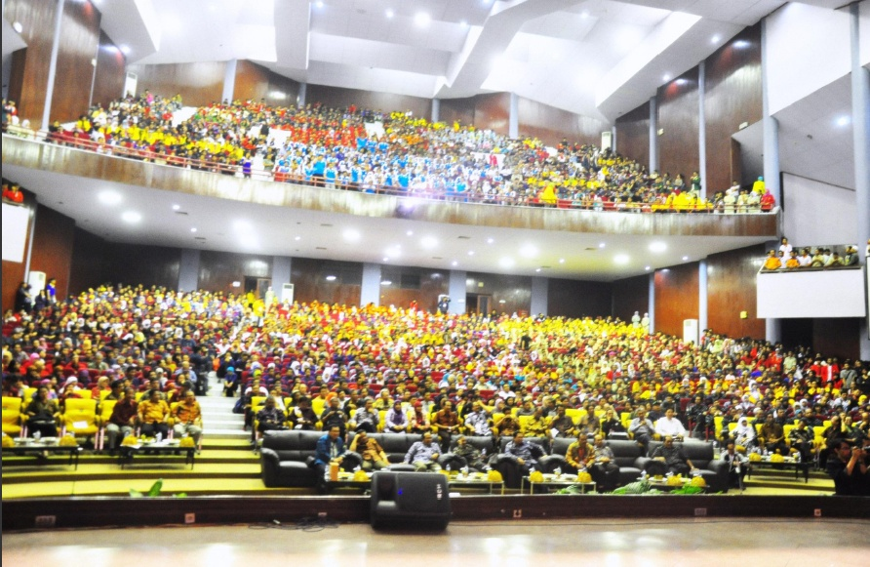
SUASANA DALAM PIMNAS

Slide 5
PEKAN ILMIAH MAHASISWA NASIONAL
` (PIMNAS)
PIMNAS merupakan puncak
kegiatan ilmiah mahasiswa berskala nasional dan diselenggarakan di Perguruan Tinggi yang
ditetapkan DitJen BelMawa atas kesediaan dan kesepakatan seluruh pimpinan Perguruan Tinggi.
PIMNAS sebagai forum pertemuan ilmiah dan
komunikasi produk kreasi mahasiswa, diikuti
mahasiswa atau kelompok mahasiswa melalui jalur Program Kreativitas Mahasiswa (PKM)

Slide 6
Program Kreativitas Mahasiswa
PKM diselenggarakan oleh DitJen Belmawa bagi mhs untuk mengembangkan:
  Kreativitas, imajinasi dan inovasi mhs berbekal penguasaan IPTEKS
  Kemampuan dalam pemanfaatan / implementasi dari IPTEKS
  Kepedulian pada masyarakat/ lingkungan serta bangsa
  Jiwa wirausaha / kemampuan berwirausaha dari mhs
  Kemampuan bekerjasama dalam tim maupun kerja mandiri

Slide 7
Mahasiswa
Mahasiswa adalah orang yang menempuh pendidikan di Perguruan tinggi seperti Universitas, Institut, Sekolah Tinggi. Akademi
Mahasiswa merupakan insan akademis , berpikir dan bertindak ilmiah
Mahasiswa mempunyai mempunyai etika dan moral yang tinggi, jujur , empati , bertanggung jawab dan punya rasa penasaran yang tinggi
Mahasiswa siap menghadapi tantangan baik terhadap individu , masyarakat maupun negara
Mahasiswa punya jiwa kewirausahaan
Mahasiswa peserta PKM adalah mahasiswa program S 1 dan Diploma

Slide 8
kreativitas
Kreativ tidak selalu memberi manfaat, atau bahkan dapat mengakibatkan dampak buruk walaupun dianggap bisa menyelesaikan masalah
Kreativ bisa sekedar temuan/ inovasi/ pengembangan yang sudah ada. Tidak harus semuanya baru
Kreativitas yang baik mempunyai landasan ilmiah dan bermanfaat serta memberi sumbangsih pada ilmu pengetahuan dan atau lingkungan.
Kreativitas timbul bila keluar dari rutinitas (out of box)
Kreativitas dari diri sendiri ( bukan dari dosen)

Slide 9
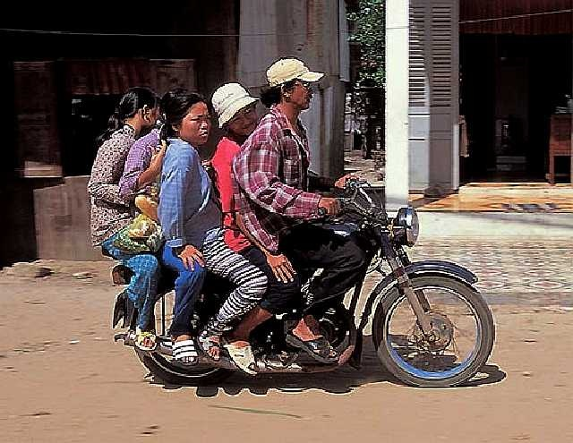
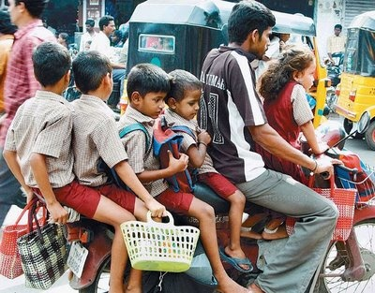

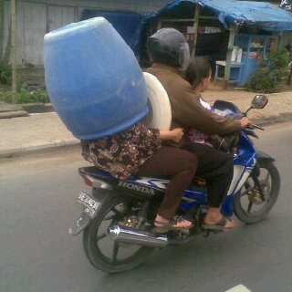

Slide 10
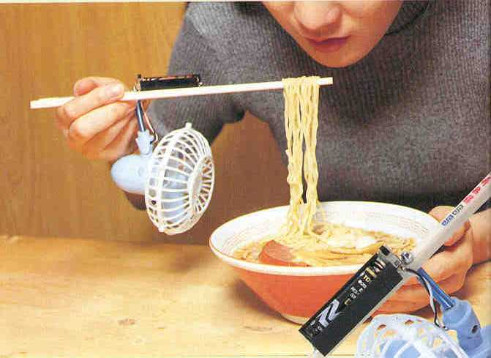
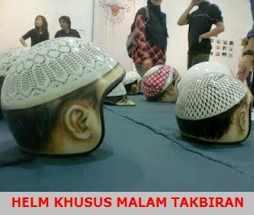
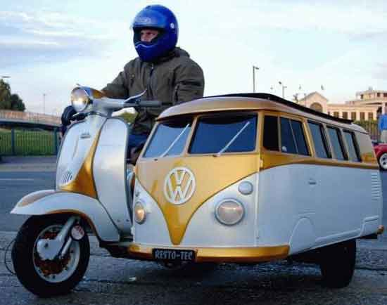
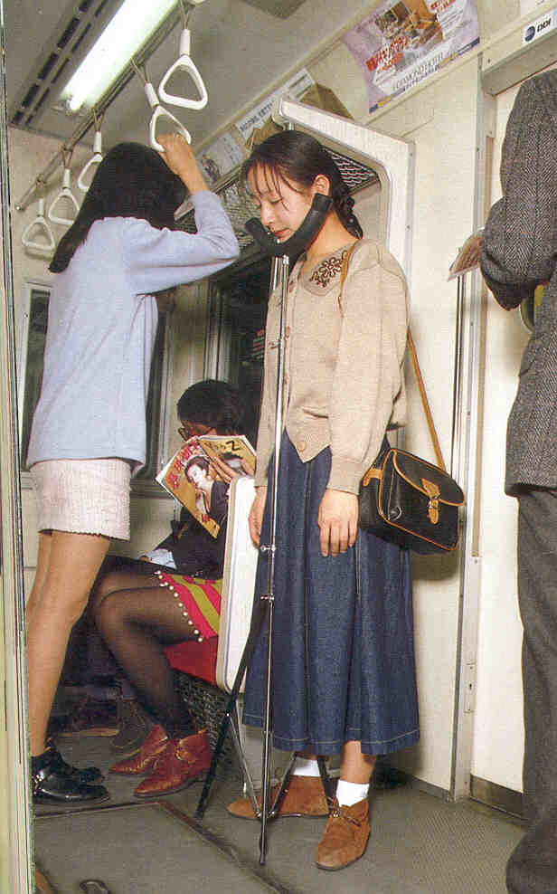
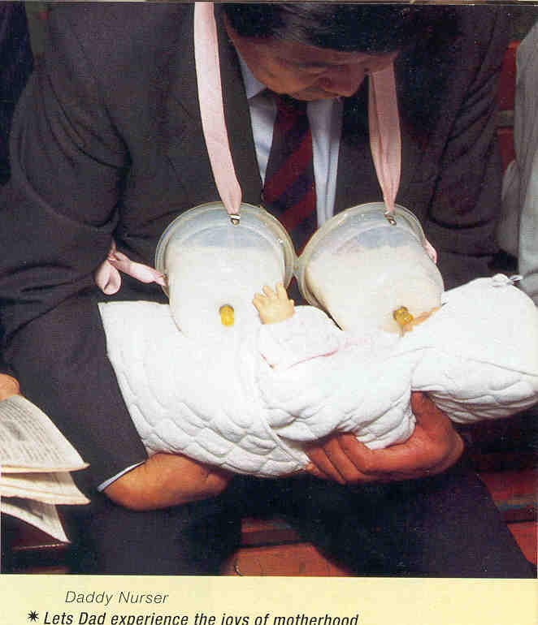


Slide 11


Slide 12


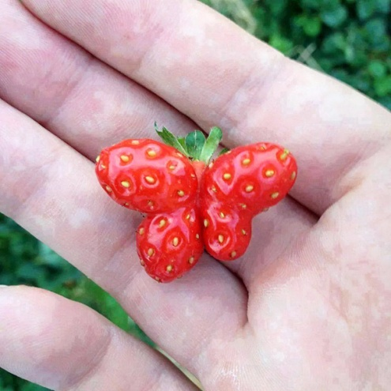
Branded Solution . Wordpress.com

Slide 13
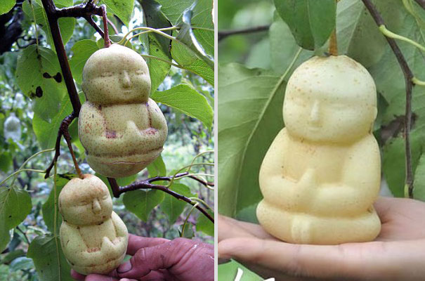
Branded Solution . Wordpress.com

Slide 14

Hao is eager to appeal to western tastes and would like to produce pears in the shape of celebrities. Branded Solution . Wordpress.com

Slide 15


Slide 16
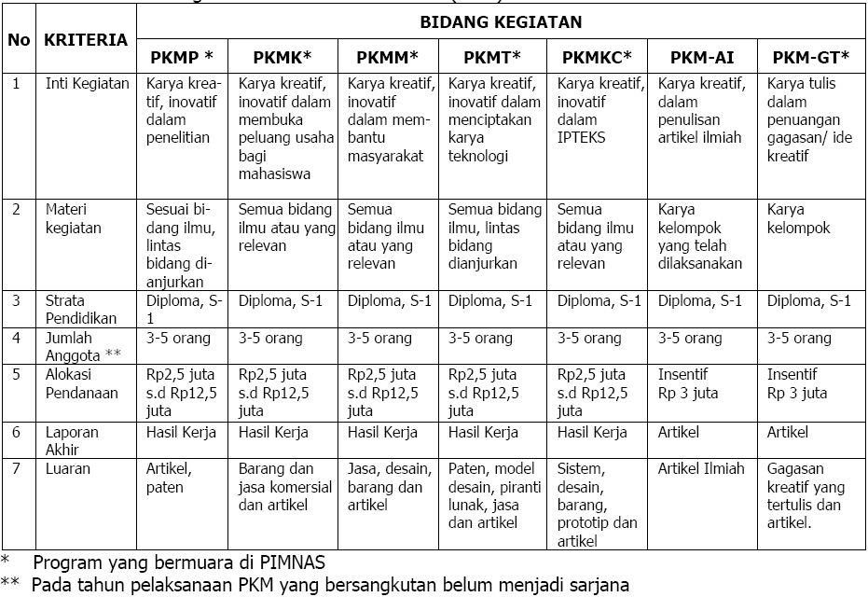
KRITERIA UMUM PKM
5 Juta s.d. 12.5 Juta

Slide 17


Alur Kegiatan PKM
PKM P
PKM T
PKM M
PKM K
PKM KC
PKM GT
PKM
E-Proceeding
E-Jurnal
PKM AI
Jurnal Ilmiah
Terakreditasi

Slide 18
STRATEGI USULAN PKM
😐
PKM-GT
PKM-K
PKM-M
PKM- P
PKM-T
PKM-KC
PKM-AI

Slide 19
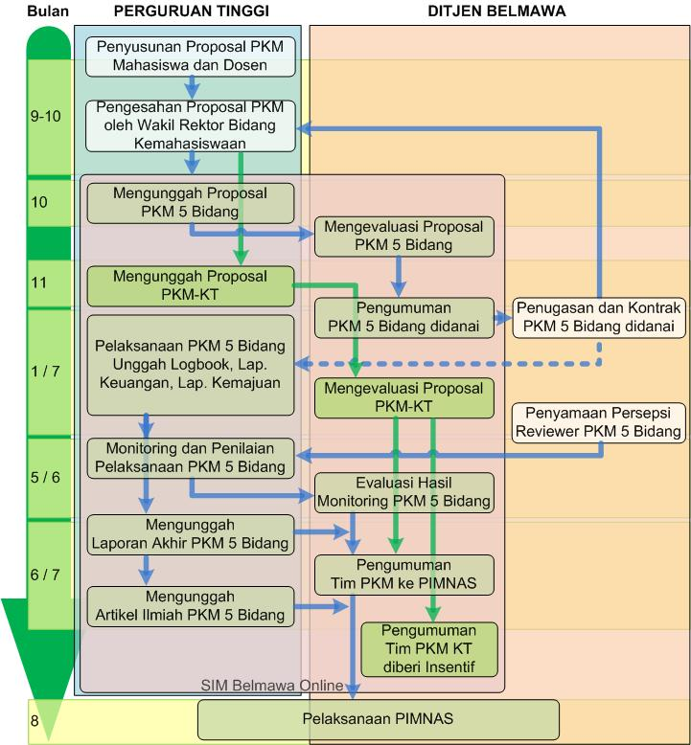
Aliran Tahapan Proses PKM 5 Bidang

Slide 20
PKM DIDANAI PER BIDANG

Slide 21
Ketentuan Umum
Peserta: mahasiswa aktif dan terdaftar S1 / Dipl
Anggota kelompok: 3–5 orang.
Nama pengusul tidak boleh disingkat
Seorang mahasiswa -> satu judul sebagai ketua +satu sbg anggota atau dua proposal sebagai anggota
Seorang dosen -> maks membimbing 10 kelompok.
Tim -> satu PT, disarankan min 2 angkatan.
Dana: Rp 5jt s.d. Rp12.5jt.
Jumlah halaman maksimum 10 halaman, Tidak termasuk Hal Kulit Muka, Hal Pengesahan, Daftar Isi, Daftar Gambar ,CV, Surat Mitra.
Bentuk satu file format PDF, maks 5 MB,
Diunggah ke Simbelmawa. Hardcopy di P T masing- masing
Kecermatan pengisian identitas dan ketaatan terhadap ketentuan format Proposal dan ketentuan lainnya menjadi SANGAT PENTING

Slide 22
Pengajuan Proposal
PERHATIKAN:
  Judul kegiatan/ program
  Format proposal
  PersyaratanAdministrasi
  Kemitraan
  Program
  Kreativitas
  Daftar pustaka

Slide 23
1. JUDUL Kegiatan
Judul adalah pernyataan atau pertanyaan, singkat dan sangat spesifik, namun cukup jelas memberi gambaran kegiatan PKM
Berfungsi sebagai “kunci” pembuka minat baca
Harus mampu memikat perhatian pembaca
pada pandangan pertama
Jangan sampai judul mengesankan ketidaksesuaian dengan bidang PKM yang dipilih

Slide 24
Tips Pemilihan Judul
Tak ada aturan yang membatasi panjang / jumlah kata untuk judul, namun hindari pemilihan judul yang panjang.
Pilih susunan kata yang tepat untuk menonjolkan fokus yang dipilih dalam penelitian
Judul bisa mewakili isi proposal, artinya dari judul bisa dipahami apa yang akan dilakukan dan dihasilkan dari penelitian yang diusulkan
Judul bisa juga dibuat padat - menarik - kurang informatif namun menimbulkan penasaran reviewer
Buat Reviewer jatuh hati dengan membaca “judul”

Slide 25
2. Format proposal
a. HALAMAN SAMPUL
b. HALAMAN PENGESAHAN
c. DAFTAR ISI
d. RINGKASAN (maksimum satu halaman, jarak baris 1 spasi)
e. BAB 1. PENDAHULUAN, bisa diurai menjadi:
1.1 Latar Belakang Masalah
1.2 Perumusan Masalah
1.3 Tujuan
1.4 Luaran Yang Diharapkan
1.5 Kegunaan
f. BAB 2. TINJAUAN PUSTAKA (untuk PKM-P, PKM-T, PKM-KC)
Gambaran Umum Rencana Usaha untuk PKM-K
Gambaran Umum Masyarakat Sasaran untuk PKM-M

Slide 26
                g. BAB 3. METODE PENELITIAN/PELAKSANAAN
Metode Penelitian (untuk PKMP)
Metode Pelaksanaan (untuk PKM-K,-T, -M, -KC)
h. BAB 4. BIAYA DAN JADWAL KEGIATAN
4.1 Anggaran Biaya
4.2 Jadwal Kegiatan
i. DAFTAR PUSTAKA
LAMPIRAN-LAMPIRAN
Lampiran 1. Biodata Ketua dan Anggota, Dosen Pendampung
(Ditandatangani)
Lampiran 2. Justifikasi Anggaran Kegiatan
Lampiran 3. Susunan Organisasi Tim Pelaksana dan
Pembagian Tugas
Lampiran 4. Surat Pernyataan Ketua Peneliti
Lampiran 5. Pernyataan Kesediaan dari Mitra (PKMT dan PKMM)

Slide 27
3. Administrasi
a. Harus ada identitas pengusul (ketua dan Anggota) PKM baik pada halaman judul maupun halaman Pengesahan
b. Harus ada tanda tangan Ketua pengusul, Dosen pembimbing dan Pejabat Perguruan Tinggi yang berwenang di Perguruan Tinggi, pada lembar pengesahan disertai stempel Perguruan Tinggi
c. Jumlah tim pelaksana PKM 3-5 orang
d. Biaya yang diusulkan 5 - 12,5 jt
e. Jumlah 10 halaman dihitung mulai Bab I Pendahuluan sampai dengan Daftar Pustaka
f Jarak baris 1,15 spasi, kecuali pada ringkasan jarak baris 1 spasi
g. Naskah diketik menggunakan huruf Times New Roman dengan ukuran 12 pt

Slide 28
h. Perhatikan Tanggal-Bulan-Tahun Usulan (paling lambat ?)
i. Anggaran biaya kegiatan meliputi :
1 Peralatan penunjang, ditulis sesuai kebutuhan.
2 Bahan habis pakai, ditulis sesuai dengan kebutuhan.
3 Perjalanan, jelaskan kemana dan untuk tujuan apa.
4 Lain-lain: administrasi, publikasi, seminar, laporan administrasi, publikasi, seminar, laporan, lainnya
Harus ada rincian dana /justifikasi
Pembelian barang seperti lap top, kamera, motor, printer tidak boleh
Honor peneliti dan pembimbing tidak boleh

Slide 29
4. Kemitraan
a. Harus ada surat kesediaan dari Mitra Usaha yang relevan untuk PKMT.
b. Harus ada surat kesediaan dari Mitra Masyarakat yang relevan untuk PKMM

Slide 30
5. Program
Isi Proposal harus sesuai dengan Jenis BIDANG PKM (tidak boleh salah kamar)
KHUSUS BAGI PKMM DAN PKMT, KEGIATAN HARUS MERUPAKAN RESPONS ATAS PERSOALAN MITRA MASYARAKAT ATAU PENGUSAHA MITRA PROGRAM DAN BUKAN KEINGINAN MAHASISWA
BAGI PKMK, KOMODITAS USAHA HARUS BERBASIS DAN BERMUATAN IPTEK SERTA TIDAKSEKEDAR MUDAH DIBUAT DAN DIJUAL

Slide 31
6. Kreativitas
Topik tidak boleh berulang
Topik tidak boleh sangat umum
Kegiatan tidak merupakan bagian riset dosen
PKM yang diusulkan menampakan kewajaran penuangan ide/kreativitas mahasiswa (tidak berlebihan)
PKM adalah murni karya intelektual mahasiswa (bukan karya intelektual Dosen)

Slide 32
7.Daftar Pustaka
  Penulisan daftar pustaka mengikuti aturan dalam pedoman → sistem Harvard.
  (Contoh :Rahardjo,Sri.2006.Kerusakan Oksidatif pada Makanan,Gadjah Mada University Press, Yogyakarta. Hal 44-84

Slide 33
Penilaian Usulan/ proposal PKM 5 Bidang
I. Pra Evaluasi
1. Format & Administrasi
2. Kemitraan
3. Program
4. Kreativitas
II. Desk Evaluasi

Slide 34
I. Pra Evaluasi:
I.1.Format & Administrasi
Kesesuaian Format Proposal dan Tulisan
  Struktur proposal , lampiran, layout, spasi, jumlah hal sesuai pedoman
Kesesuaian Persyaratan Administrasi (Wajib)
  Tanggal Proposal, tandatangan pengusul-dosen pembimbing, tandatangan ketua dan cap lembaga PT, biodata yang ditandatangani, surat pernyataan ketua pelaksana atau mitra untuk PKM-T dan PKM-M

Slide 35
I.2 Kemitraan
Kemitraan Khusus Untuk PKM T dan M
Harus Ada Mitra dan Surat Kesediaan Mitra Usaha untuk PKM T
Harus Ada Mitra dan Surat Kesediaan Mitra Masyarakat Non Produktif untuk PKMM
Tidak boleh:
Surat kesediaan mitra, tetapi tidak ada ttd atau cap jempol dan stempel
PKM-P atau T yang memerlukan pembiayaan lebih dari Rp. 12,5 juta, tapi tidak ada surat kontribusi pendanaan dari mitra.

Slide 36
I.3. Program
Isi Proposal tidak sesuai dengan Jenis Program
Adanya aktivitas riset untuk PKM K, M, T, KC
PKM-T bermitra dengan Masyarakat Non Produktif
PKM-T gambaran Teknologi dan mitra tidak ada
PKM-M bermitra dengan Masyarakat Produktif.
PKM-M gambaran umum masyarakat sasaran tidak ada
PKM-K yg menjalankan usaha bukam tim mhs.
PKM-K tidak memuat identifikasi peluang usaha.
PKM-P variabel-variabel yang diteliti tidak ada
PKM-KC nilai futuristik dari karya yang diusulkan masih belum nampak

Slide 37
I.4. KREATIVITAS
Topik berulang dan sudah sering
Topik sudah sangat umum
Tidak ada unsur ilmiah
Kreativitas terlalu kecil, atau terlalu besar

Slide 38
ALASAN PENOLAKAN ADMINISTRASI
☹
Tidak ada tandatangan pembimbing, PR III, stempel PT
atau tanda tangan berupa hasil scanning
Keliru format, jumlah halaman ( lebih dari 10 halman, tidak ada nomor halaman, penomoran tidak mengikuti aturan dll)
Tahun penulisan proposal / kegiatan sudah lewat/selesai
Tidak ada identitas PKM
Tidak sesuai antara materi/ kegiatan dan jenis PKM yang dipilih
Tidak ada mitra atau mitra tidak sesuai pada PKMM dan PKMT
Biaya > Rp12,5 juta atau < Rp 5 juta

Slide 39
7. Jumlah anggota tidak sesuai (harus 3-5 mhs dari minimal 2 angkatan yang berbeda)
8. Tidak ada biodata dan/atau tandatangan mahasiswa dan dosen pembimbing
9. Tidak ada kreativitas
10. Terlambat mengusulkan

Slide 40
II. Desk Evaluasi
Desk Evaluasi dilakukan oleh 2 reviewer, Dengan nilai akhir adalah rata2 dari kedua reviewer tsb.
Penilaian berdasarkan tingkat kreativitas , muatan/ landasan ilmiah, manfaat , potensi
Jika ada perbedaan nilai lebih dari 100, maka ada reviewer ke-3.
Komponen dan bobot penilaian Desk Evaluasi tiap bidang PKM berbeda.

Slide 41
Makalah Unggulan
Masalah: terkini, terpercaya, unggul
Solusi masalah: inovasi teknologi, model, modul yg sederhana (Original), temuan bahan aktif → bermanfaat luas.
Kunci ilmiah :
a. bahan aktif/inovasi jelas
b. mekanisme/alur pikir jelas
c. efek bahan aktif/inovasi lebih dari satu

Slide 42
Masalah Kelemahan Proposal/Makalah
Tidak ada kesesuaian antara judul, tujuan , hasil/ pembahasan, kesimpulan/ produk
Tidak fokus
Tidak ada nilai inovativ, kreativ maupun pemecahan masalah
Tidak dapat diimplementasikan / tidak rasional

Slide 43
III Monev
Pelaksanaan Monev PKM merupakan BAGIAN TAK TERPISAHKAN dari Hibah PKM.
Monev PKM bertujuan untuk mengetahui SEJAUH MANA penerima Hibah PKM telah MENJALANKAN KEGIATAN sesuai dengan yang telah direncanakan dan untuk mengetahui apakah kegiatan tersebut dapat DISELESAIKAN TEPAT WAKTU.
Penerima hibah akan DIMONITOR dan sekaligus DIEVALUASI sejauh mana CAPAIAN KEGIATAN yang sudah dilakukan.
Monitoring dan evaluasi terhadap PKM juga merupakan BENTUK AKUNTABILITAS dari penerima hibah, baik yang terkait dengan aspek INPUT, PROSES, MAUPUN OUTPUT KEGIATAN

Slide 44
PENILAIAN
LAPORAN
KEMAJUAN

Slide 45
Tahap Seleksi Peserta PIMNAS
Kriteria penetapan peserta PIMNAS:
1. Penilaian penentuan peserta PIMNAS didasarkan pada mutu proposal (nilai usulan), Laporan Kemajuan dan mutu hasil pelaksanaan PKM (Monev).
2. Nlpp = 0.3*NP + 0.2*NLK + 0.5*NM
Nlpp = Nilai calon peserta PIMNAS
NP = Nilai Proposal (nilai usulan)
NLK= Nilai Laporan Kemajuan
NM = Nilai MONEV

Slide 46
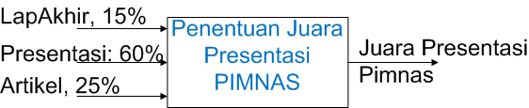
Kejuaraan PIMNAS
Juara Presentasi
Juara Poster

Slide 47
Perhatikan
Laporan akhir harus masuk sebelum pimnas dilaksanakan
Artikel dibuat sesuai dengan pedoman
Penilaian artikel sering memberikan andil besar pada penentuan juara
Gunakan waktu yang tersedia untuk presentasi secara efektif
Tunnjukkan pada presentasi bahwa semua anggota terlibat dan memahami seluruh materi kegiatan

Slide 48
PKM
PENELITIAN
( PE & PSH)

Slide 49
PKM-P (E & SH)
TANTANGAN/PERSOALAN
Ilmu Penget. & Teknologi
Teori/Statement/Me toda Baru
Kreativitas untuk menjawab permasalahan,
dalam pengembangan ilmu/teori dan teknologi
yang dilaksanakan dengan melakukan penelitian.
Transformasi Permasalahan ke dalam variabel2
yg diteliti.
Pemecahan masalah ditunjukkan
pada metodologi penelitian
KELOMPOK MAHASISWA
DOSEN PEMBIMBING
PKM-P
Soshum, Eksakta

Slide 50
Luaran dan Potensi PKM P
Artikel Ilmiah, kalau bisa yg dipublikasikan seminar / journal international
Draft paten dan potensi paten
Kemanfaatan: Kontribusi pada keilmuan & praktis : perbaikan metode, pengujian kualitas, pembuatan formula dll

Slide 51
Sistematika Penulisan Proposal PKM P
Ditulis di A4, font 12, spasi 1.15, margin 4 3 3 3
Halaman sampul
Halaman pengesahan
Daftar isi
Bab 1 Pendahuluan
Bab 2 Tinjauan Pustaka
Bab 3 Metode Penelitian
Bab 4 Biaya dan Jadwal Kegiatan
4.1 Anggaran Biaya
4.2 Jadwal Kegiatan
Daftar Pustaka
Lampiran-lampiran
Nomor hal :
i, ii , …
Di sudut kanan bawah
10 Halaman
Nomor hal :
1 s.d 10 di sudut kanan atas

Slide 52
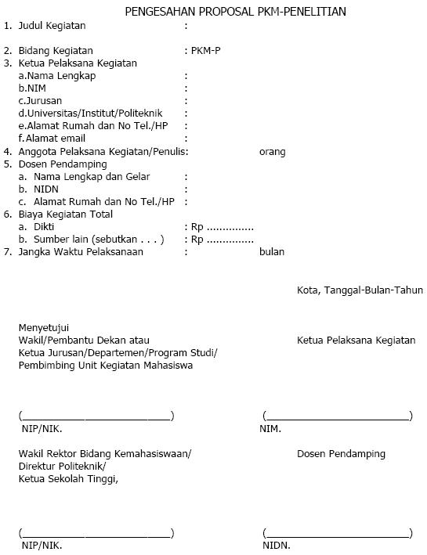
Halaman Pengesahan PKM P (Lamp 2.2)

Slide 53
BAB 1. PENDAHULUAN
Latar belakang:
  Alasan yang mendasari, urgensi (keutamaan) kegiatan penelitian yang diusulkan
  Proses mengidentifikasi Permasalahan termasuk uraian tentang persoalan.
Masalah yang menjadi prioritas: dijelaskan temuan apa yg ditargetkan serta kontribusinya terhadap ilmu pengetahuan sesuai dengan bidang ilmu pengusul.
Luaran yang diharapkan
Manfaat kegiatan

Slide 54
BAB 2. TINJAUAN PUSTAKA
Kemukakan teori yang melandasi, sesuai acuan primer atau hasil penelitian yang up to date dan relevan (jurnal ilmiah).
Uraikan dengan jelas kajian pustaka yang menimbulkan gagasan dan mendasari kegiatan PKM.
Tinjauan Pustaka menguraikan teori, temuan, dan bahan penelitian lain yang diperoleh dari pustaka acuan serta menjadi landasan usulan.
Tinjauan Pustaka bukan kumpulan teori, namun merupakan rangkaian hasil yang sudah dikenali dan mempunyai sebuah atau beberapa alur pikir tentang terjadinya suatu peristiwa ilmiah dari suatu topik ilmiah yang akan diteliti.

Slide 55
BAB 3. METODE PENELITIAN
Jelaskan secara utuh tahapan penelitian yang akan dilaksanakan, luaran, indikator capaian yang terukur di setiap tahapan, teknik pengumpulan data dan analisis data, cara penafsiran, dan penyimpulan hasil penelitian.
Lebih baik digambarkan juga dlm diagram langkah- langkah dan hasil/luaran dr setiap langkah.

Slide 56
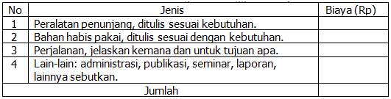

BAB 4. BIAYA DAN JADWAL KEGIATAN
4.1 Anggaran Biaya
Diringkas dalam bentuk tabel:
4.2 Jadwal Kegiatan
Waktu: 3 sampai 5 bulan, Disusun dalam bentuk bar chart, Sesuai format Lampiran 3.

Slide 57
Pertanyaan Penting dalam proposal PKM-P
  Apakah format dan syarat administrasi sudah terpenuhi?
  Apa pentingnya penelitian tersebut dilakukan ?
  Apakah penelitian ini belum pernah dilakukan ?
  Apa perbedaan penelitian ini dengan penelitian sejenis ?
  Apakah variabel yang akan di teliti sudah ditetapkan ?
  Tujuan apa yang ingin dicapai melalui penelitian ini ?
  Hasil akhir penelitian ini, seperti/dalam bentuk apakah ?
  Manfaat apa bagi masyarakat atau bagi perkembangan ilmu ?
  Apakah untuk uraian sudah disebutkan sumber rujukannya ?
  Apakah sumber rujukannya bersifat ilmiah ?
  Apakah jumlah rujukannya memadai ?

Slide 58
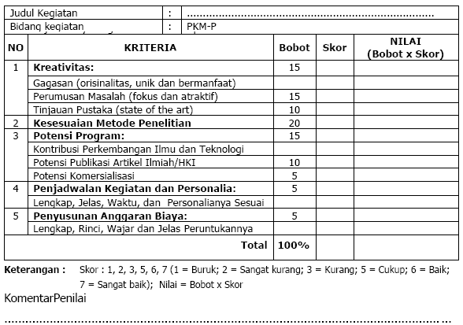
Form Desk Evaluasi Proposal PKM - P

Slide 59
Contoh judul PKMP
Buta-buta (Exoecaria Agallocha) sebagai Biopestisida
Pengaruh Pemberian Hormon Oodev dan Tepung Kunyit (Curcuma longa) Untuk Meningkatkan Jumlah Produksi Telur Induk Betina Ikan Nilem (Osteochilus hasselti)
Pengembangan Reservoir Patch Transdermal Doxorubicin dengan Pembawa Polyvinyl Alcohol dan Ethyl Cellulose Sebagai Solusi Kemoterapi Kanker Payudara yang Mutakhir dan Nyaman AYU TARANTIKA INDRE
Peningkatan Kinerja Keuangan Perusahaan melalui Green Investment
Meretas Nilai Filosofis Cerita Rakyat Di Desa Bejiharjo, Karangmojo, Gunung Kidul (Sebuah Kajian Etnografi

Slide 60
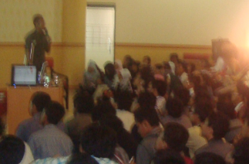
PKM - M
Persoalan MASYARAKAT
Non PRODUKTIF
Perubahan Nilai di Mitra
Kreativitas yang inovatif dalam
membantu memecahkan persoalan di masyarakat
Solusi dari persoalan prioritas Mitra,
harus diskusi dgn mitra
Bentuk Kegiatan:
Penataan dan perbaikan lingkungan,
Pelatihan keterampilan kelompok masyarakat,
Pengembangan kelembagaan masyarakat,
Penciptaan karya seni dan olah raga, dll.
KELOMPOK MAHASISWA
DOSEN PEMBIMBING
PKM-M

Slide 61
Masyarakat Non Produktif
Kegiatan sosial
Panti asuhan
Sekolah
Pondok pesantren
LSM,
Pamong desa dll

Slide 62
Luaran dan Potensi PKM M
Model / design / alat yang sudah diaplikasikan di Mitra
Artikel Ilmiah yg dipublikasikan
Perubahan Nilai di Masyarakat sasaran
Kontribusi pada keilmuan & praktis
Potensi keberlanjutan ke PKM yang lain

Slide 63
Sistematika Penulisan Proposal PKM M
Ditulis di A4, TNR 12, spasi 1.15, margin 4 3 3 3
Halaman sampul
Halaman pengesahan
Daftar isi
Bab 1 Pendahuluan
Bab 2 GAMBARAN UMUM
MASYARAKAT SASARAN
Bab 3 Metode PeLAKSANAAN
Bab 4 Biaya dan Jadwal Kegiatan
4.1 Anggaran Biaya
4.2 Jadwal Kegiatan
Daftar Pustaka
Lampiran-lampiran
Nomor hal :
i, ii , …
Di sudut kanan bawah
10 Halaman
Nomor hal :
1 s.d 10 di sudut kanan atas

Slide 64
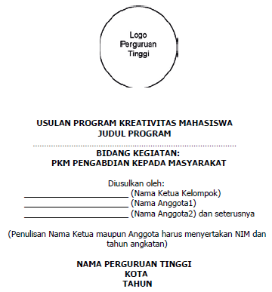
Halaman Sampul / Cover

Slide 65
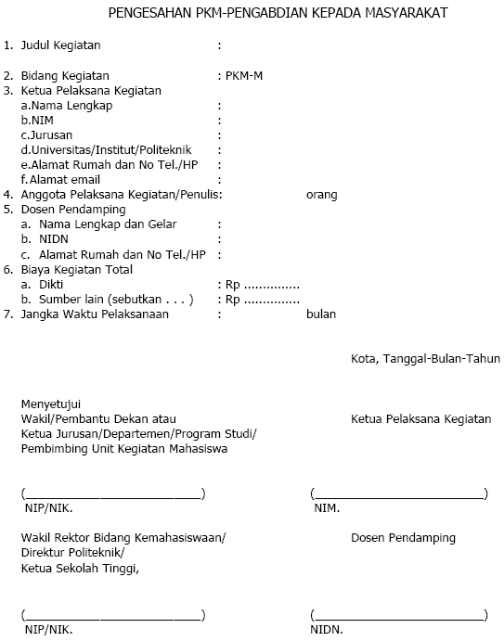
Halaman Pengesahan

Slide 66
BAB 1. PENDAHULUAN
Latar belakang:
  Uraikan latar belakang dan permasalahan atas kegiatan yang diusulkan.
  Uraikan secara kuantitatif potret, profil dan kondisi khalayak sasaran yang akan dilibatkan dalam PKM-M.
  Uraikan pula kondisi dan potensi wilayah dari segi fisik, sosial, ekonomi maupun lingkungan yang relevan dengan kegiatan yang akan dilakukan..
Peramasalahan
Luaran yang diharapkan
Manfaat kegiatan

Slide 67
BAB 2. GAMBARAN UMUM MASYARAKAT SASARAN
Penjelasan mengenai kondisi masyarakat sasaran yang akan menerima kegiatan pengabdian agar diuraikan secara faktual.
Uraikan permasalahan yang dihadapi masyarakat yang membutuhkan bantuan penyelesaiannya.
Hindari adanya kegiatan percobaan atau kegiatan dalam usulan PKM-M.

Slide 68
BAB 3. METODE PELAKSANAAN
Uraiakan secara jelas teknik, cara atau tahapan pekerjaan dalam menyelesaikan permasalahan dan sekaligus pencapaian tujuan program.
Lebih baik digambarkan juga dlm diagram langkah-2 dan hasil/luaran dr setiap langkah.

Slide 69
BAB 4. BIAYA DAN JADWAL KEGIATAN
4.1 Anggaran Biaya
Diringkas dalam bentuk tabel:
4.2 Jadwal Kegiatan
Waktu: 3 sampai 5 bulan, Disusun dalam bentuk bar chart, Sesuai format Lampiran 3.

Slide 70
Pertanyaan Penting dalam proposal PKM-M
  Apakah format dan syarat administrasi sudah terpenuhi?
  Siapa penerima manfaat PKM-M ini ?
  Apakah permasalahan yg dihadapi masyarakat sudah digambarkan dalam proposal ?
  Apa pentingnya usulan pengabdian tersebut dilakukan ?
  Dimana kreativitas dari pengabdian ini ? Adakah sesuatu yg unik ?
  Bagaimana kegiatan pengabdian ini dapat memberikan perubahan di masyarakat ?
  Tujuan apa yang ingin dicapai dalam pengabdian ini ?
  Hasil akhir pengabdian ini, seperti/dalam bentuk apakah ?

Slide 71
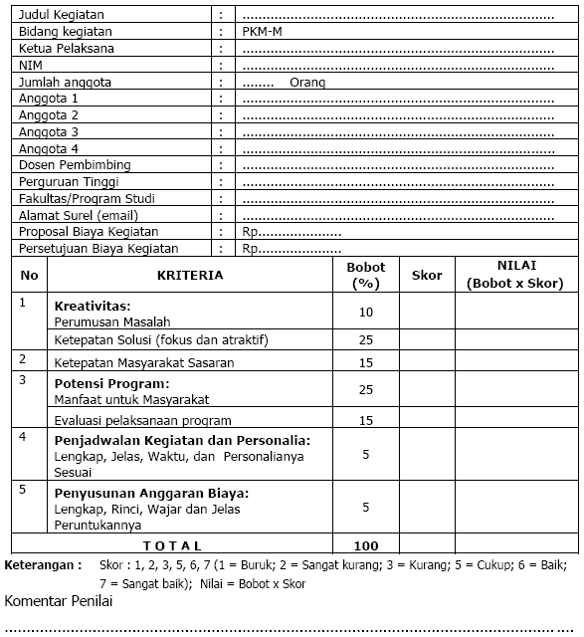
Form Desk Evaluasi Proposal PKM - M

Slide 72
Contoh PKMM
PENINGKATAN KEMAMPUAN MEMBACA RUANG MELALUI DELTA-NET BAGI SISWA TUNANETRA DI SEKOLAH LUAR BIASA NEGERI KOTA SEMARANG
SABTU SATU ATAP : Program Kolaborasi dan Edukasi Sosial Siswa SD dan SLB Laniang Kota Makassar Sit
Audiobook for All, Gerakan Digitalisasi Buku Berbentuk Audio untuk Tunanetra
RAKAI LANGIT: Inovasi Produk Buku Cerita Berbasis Program Augmented Reality dengan Tema dan Ilustrasi yang Mengangkat Nilai Kearifan Lokal Teguh Dewa
BILQIS ( Bio Liquid Smoke ) : Pemanfaatan Asap Cair Dari KulIt Siwalan Sebagai Pengawet Ikan Dalam Upaya Menciptakan Peluang Usaha Baru Masyarakat Dusun Ngareng Desa Jatimulyo Kecematan Plumpang Kabupaten Tuban

Slide 73
Sampai ketemu di Pimnas 31
TERIIMA KASIH

